Slide 1






CHÀO MỪNG CÁC EM ĐẾN VỚI BÀI HỌC NGÀY HÔM NAY!

Slide 2
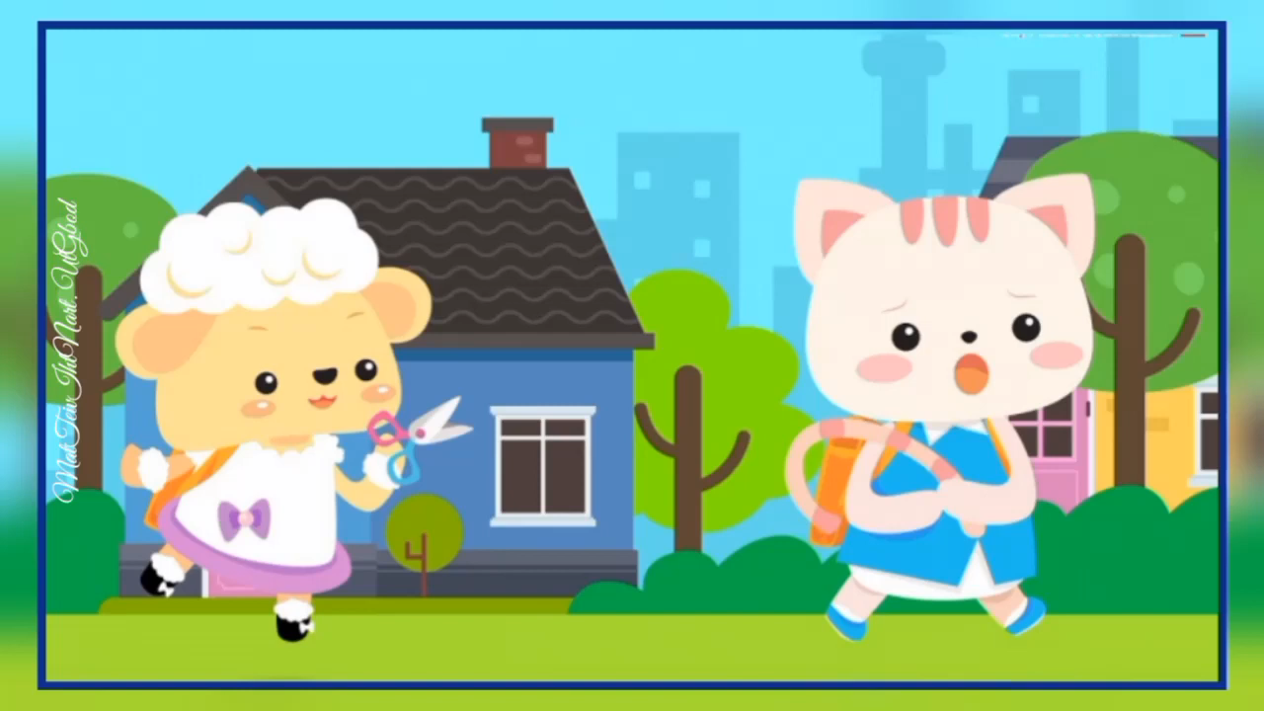

Slide 3




KHỞI ĐỘNG
Các em ôn lại phép trừ trong phạm vi 20
15 – 7 =
11 – 6 =
8
5

Slide 4







BÀI 33
PHÉP TRỪ (CÓ NHỚ) TRONG PHẠM VI 100

Slide 5


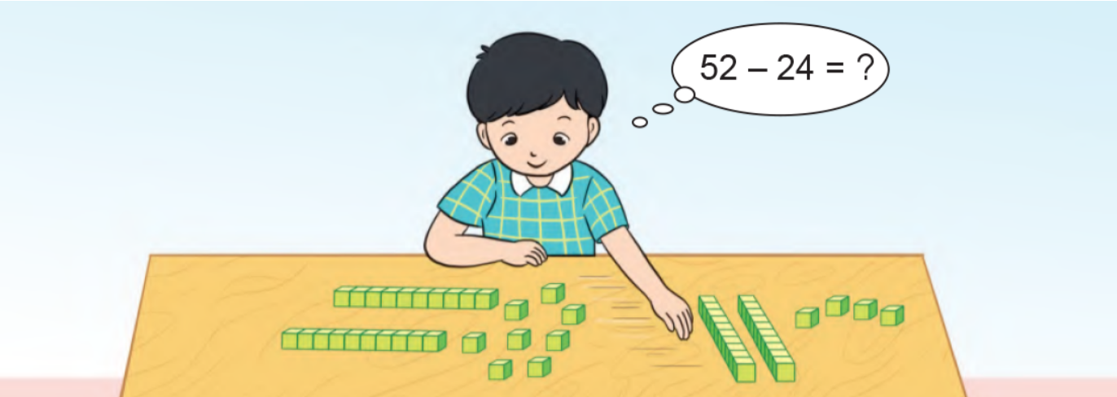

Các em hãy quan sát bức tranh và cho biết:
Làm thế nào tính được phép tính 52 – 24 = ?

Slide 6

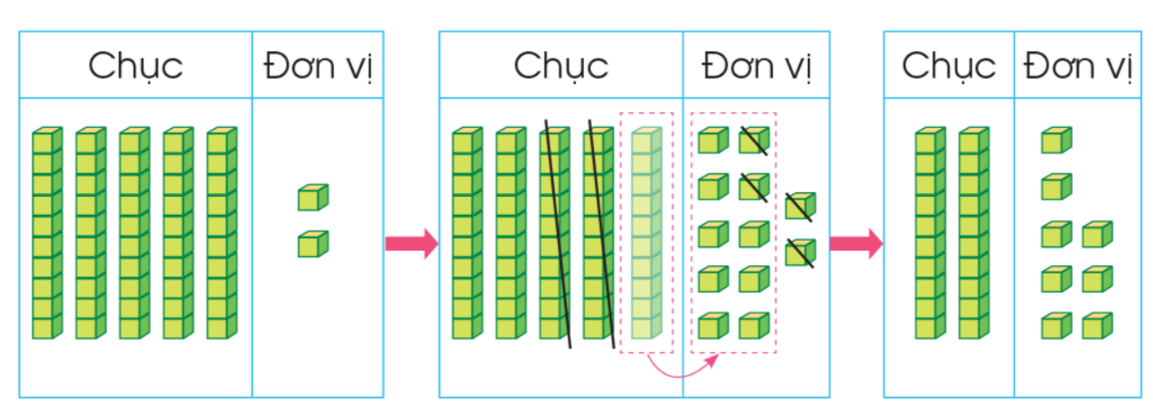
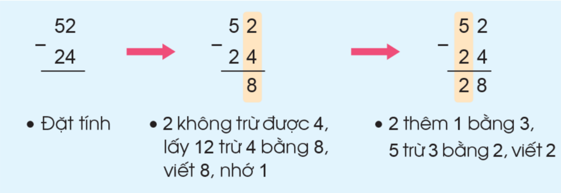

Ta tính theo cột dọc như sau:
Vậy 52 – 24 = 28

Slide 7


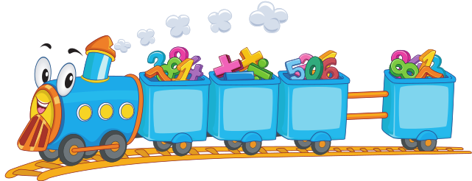
Các em hãy thực hiện phép tính sau vào bảng con:
-
=
48
65
17
?

Slide 8




TRÒ CHƠI ONG TÌM HOA
Luật chơi: Mỗi chú ong chở trên mình một phép tính và đi tìm bông hoa mang kết quả đúng. Các em hãy giúp chú ong tìm được đúng kết quả của phép tính.

Slide 9



18
28
28
51 - 23
19
29

Slide 10
19
19
18
35 - 16
17
16

Slide 11
57
47
85 - 48
37
27
37

Slide 12
18
28
28
57 - 29
38
48

Slide 13
59
49
48 - 19
29
39
29

Slide 14



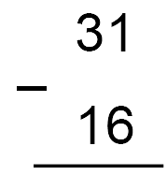
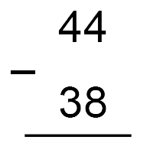
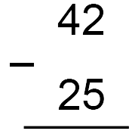
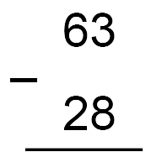

LUYỆN TẬP
Bài 1: Tính
Các em hãy đặt tính rồi tính vào vở và nhắc lại cách tính
?
15
?
17
35
?
?
6

Slide 15


Bài 2: Đặt tính rồi tính
Các em hãy đặt tính rồi tính vào vở và nhắc lại cách tính
71 – 48 =
52 – 36 =
23
?
?
16
43 – 17 =
64 – 29 =
35
26
?
?

Slide 16



Bài 3:
Có một số phép tính trên giấy, chú mèo con sơ ý làm đổ mực, che mắt một số trong mỗi phép tính. Em hãy tìm số thích hợp bị mực che khuất giúp chú mèo con nhé
1
3
6

Slide 17





VẬN DỤNG
Bài 4: Các em hãy đọc bài toán và thực hiện các yêu cầu sau:
Nói cho bạn nghe bài toán cho biết gì và hỏi gì.
Xác định phép tính để trả lời cho câu hỏi mà bài toán đặt ra.
Trình bày bài giải cho bài toán.
Kiên nhặt được 35 quả
Mai nhặt ít hơn Kiên 16 quả
35
?

Slide 18
Bài toán cho biết:
Kiên nhặt được 35 quả trứng gà.
Mai nhặt ít hơn Kiên 16 quả
Bài toán hỏi: Mai nhặt được bao nhiêu quả trứng gà?
Bài giải
Mai nhặt được số quả trứng gà là
35 - 16= 19 (quả)
Đáp số: 19 quả trứng.
35
?

Slide 19


TRÒ CHƠI TRUYỀN ĐIỆN
Luật chơi: Giáo viên gọi bắt đầu từ 1 em A xung phong.
Em A nói to 1 số trong phạm vi 100, ví dụ “62” và chỉ nhanh vào em B bất kỳ để “truyền điện”.
Em B phải nói tiếp, ví dụ “trừ 5” rồi lại chỉ nhanh vào em C bất kỳ.
Em C phải nói “bằng 57”.
Nếu C nói đúng thì tiếp tục nói 1 số và chỉ vào một bạn D.
Nếu sai thì phải nhảy lò cò một vòng từ chỗ của mình lên bảng.

Slide 20


HƯỚNG DẪN VỀ NHÀ
Đọc và chuẩn bị trước bài: Phép trừ (có nhớ)
trong phạm vi 100
(tiếp theo)
Hoàn thành các bài tập trong vở bài tập

Slide 21



CẢM ƠN CÁC EM ĐÃ LẮNG NGHE BÀI GIẢNG!

